Slide 1
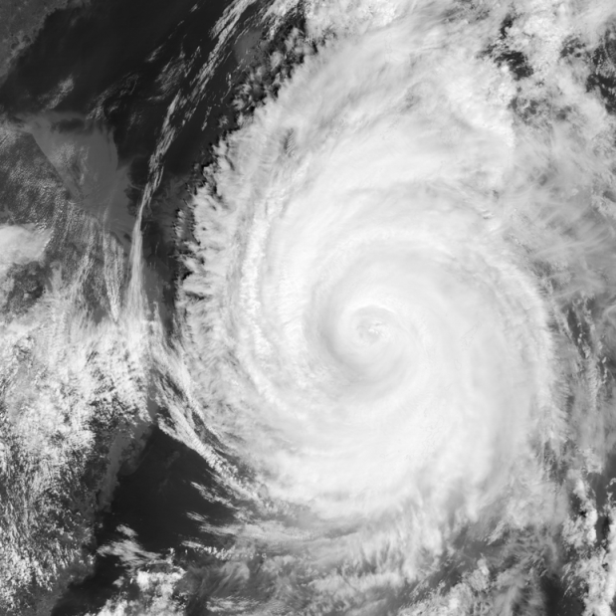
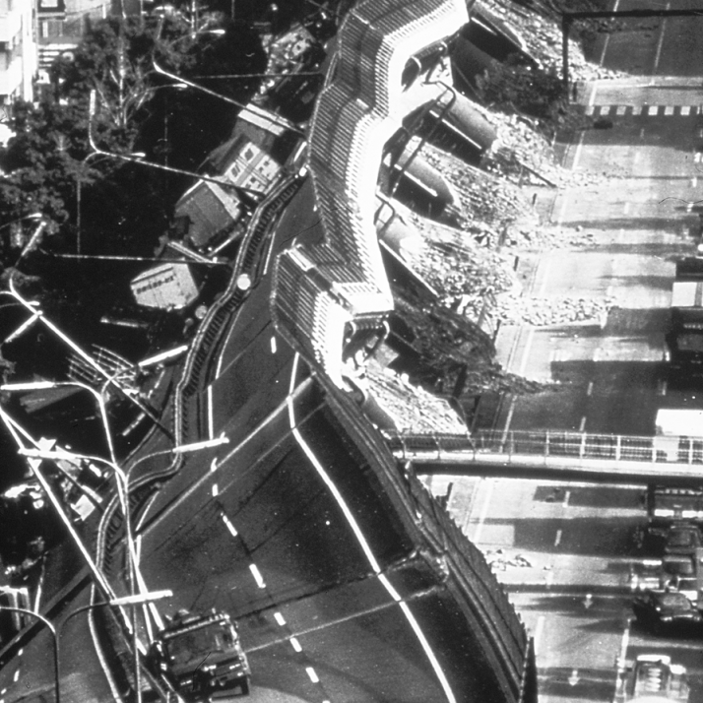
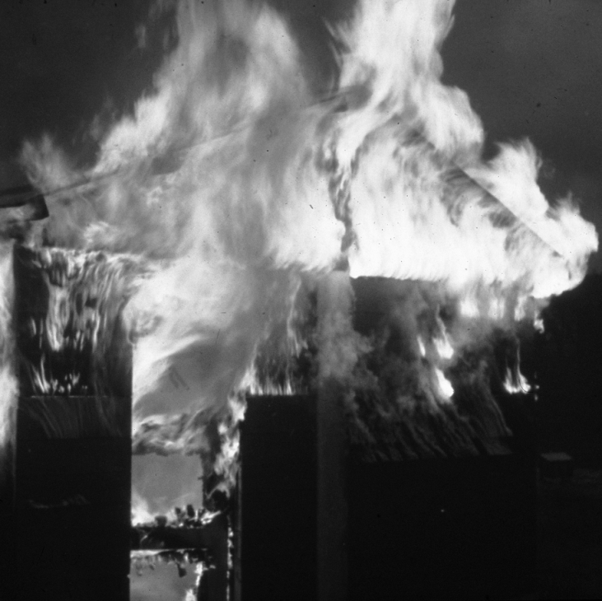
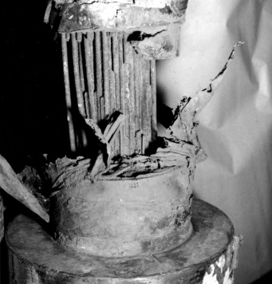
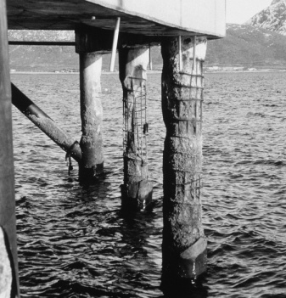
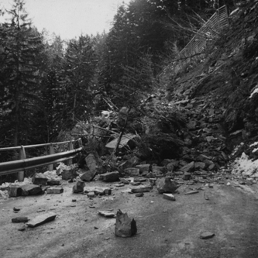
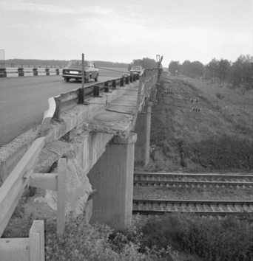
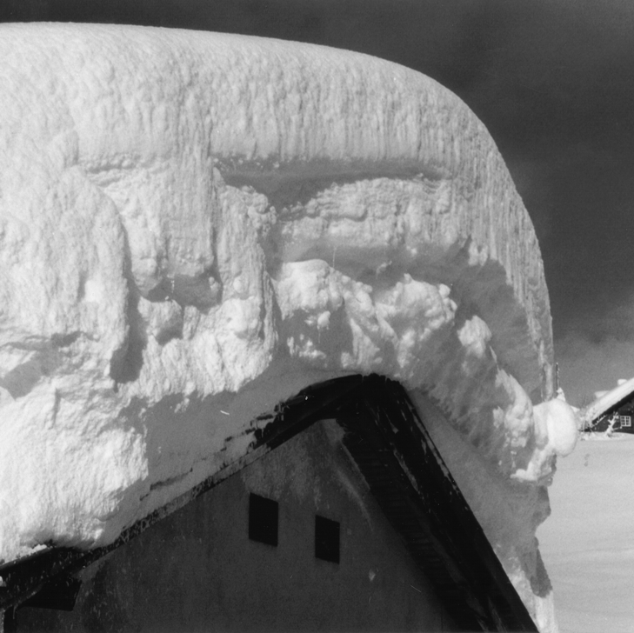

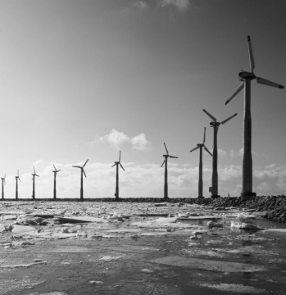
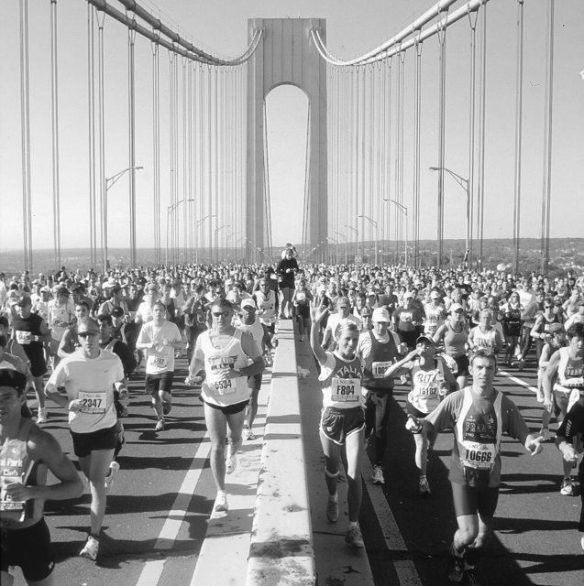
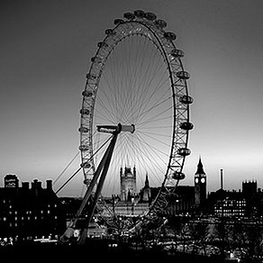

TBA 4125 Prosjektering
K_01:
Introduction Structural Engineering
- Motivating Example
Jochen Köhler

Slide 2
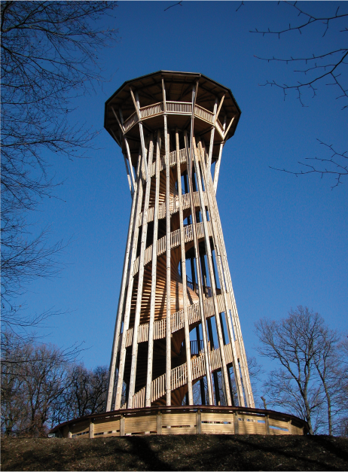
Lecture overview
Learning goal today:
  gaining basic understanding of the design safety concept
Reading:
Lecture Notes distributed on Blackboard
Per Kr. Larsen – Konstruksjonsteknikk Chap. 1 + 2

Slide 3
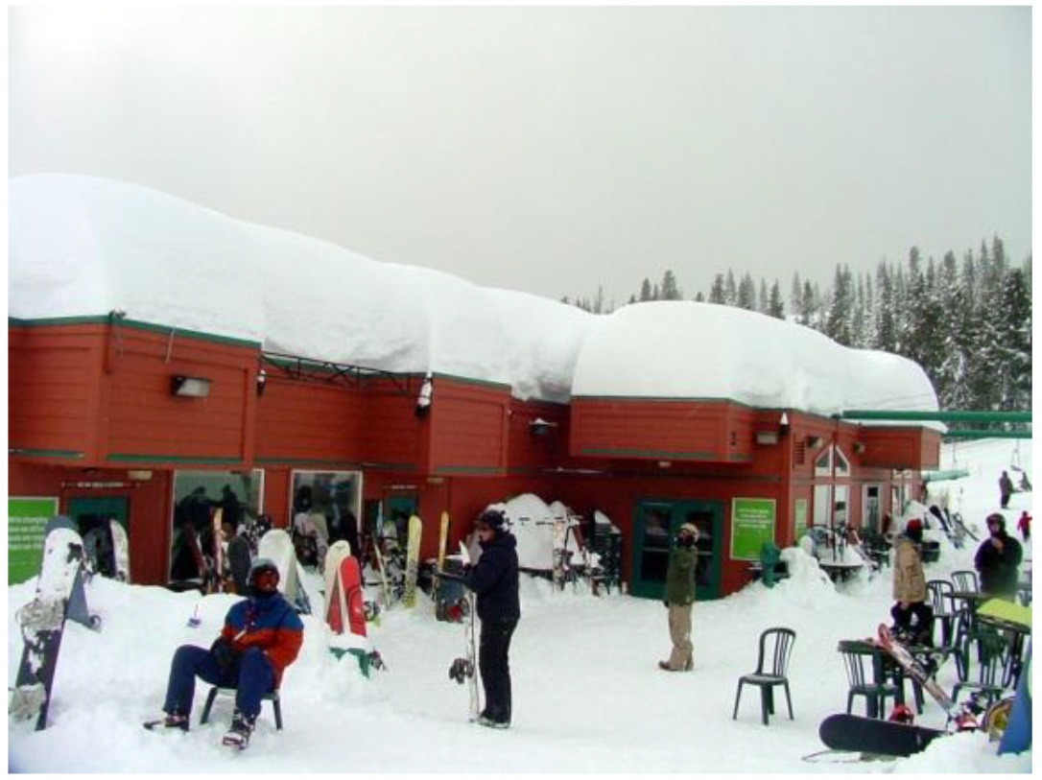
A motivating example
– design for snow on the roof

Slide 4
A motivating example
– design for snow on the roof
Load bearing concept: Roof deck – Beam – Beam – Column - Ground

Slide 5
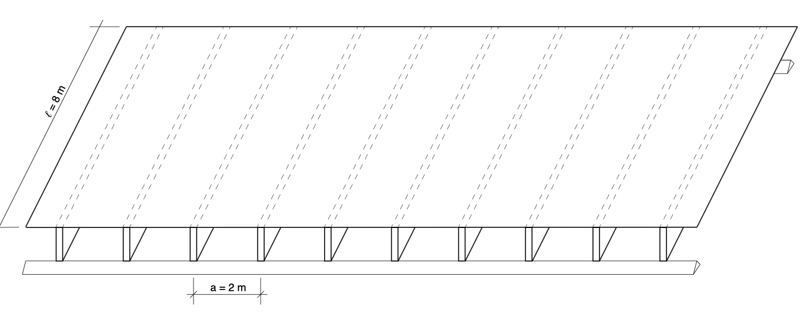
A motivating example
– design for snow on the roof
Load bearing concept: Roof deck – Beam – Beam – Column - Ground

Slide 6
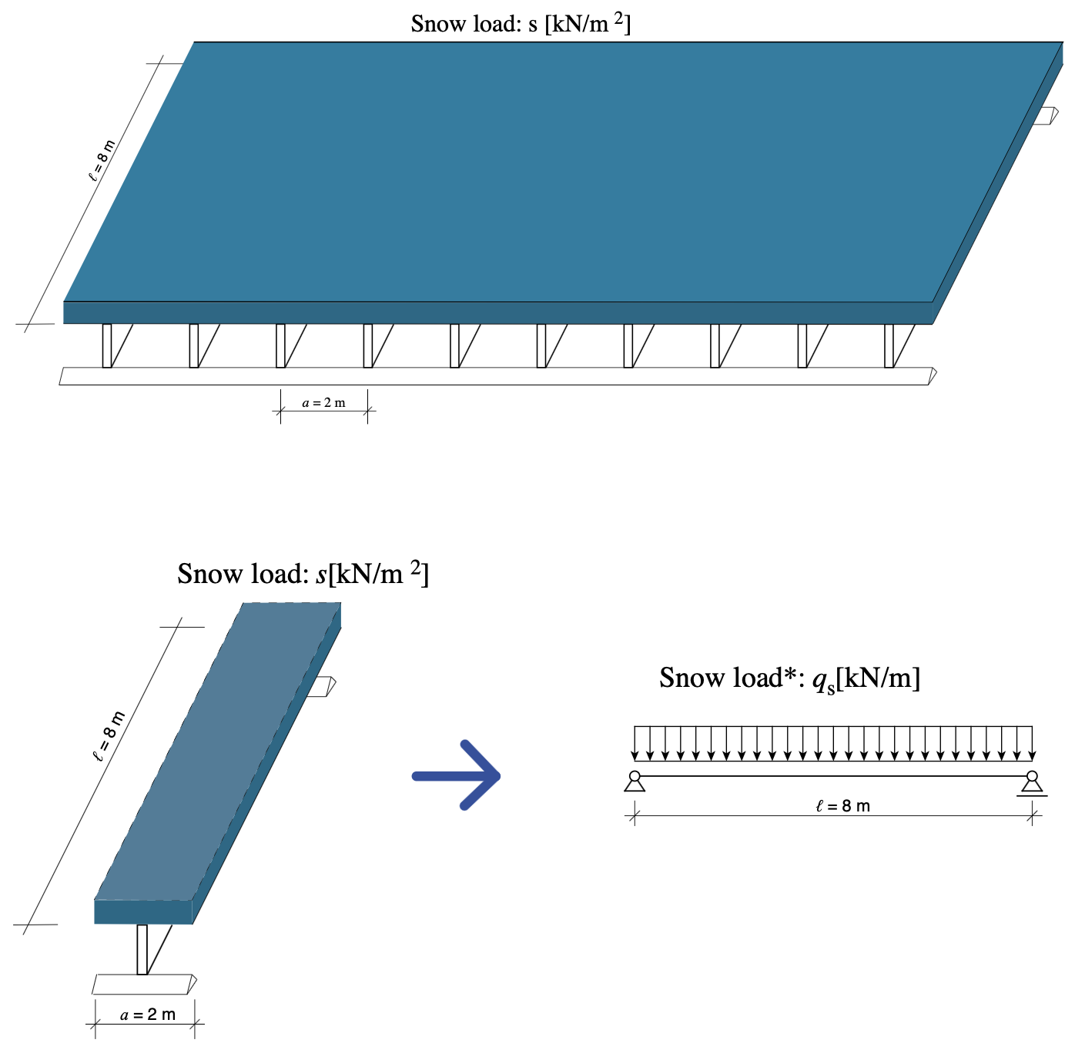

Slide 7
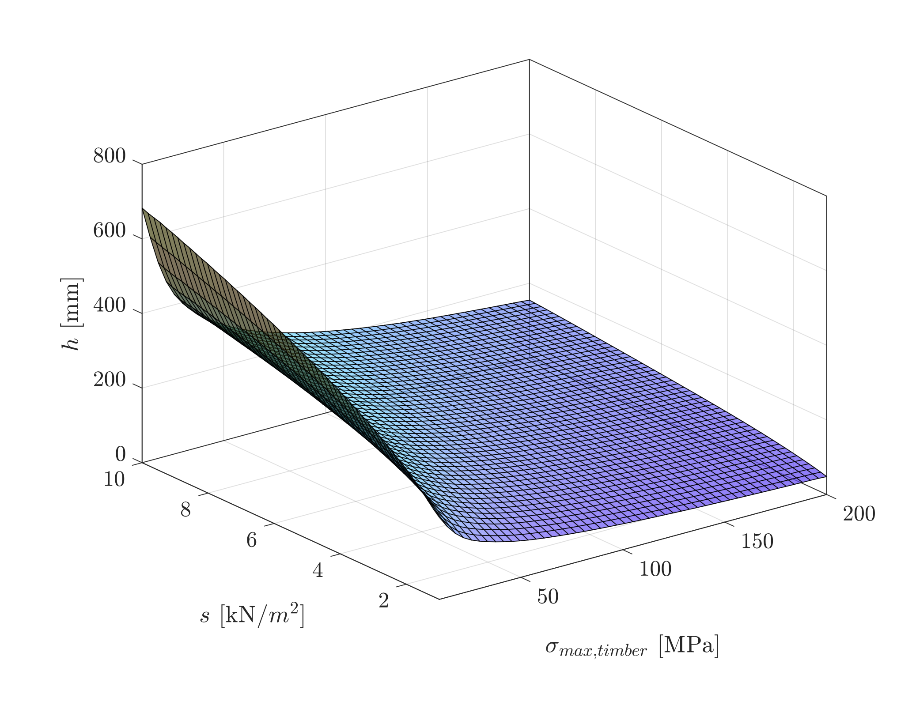
Mechanics: Moment capacity = Loading Moment
!
?
?

Slide 8
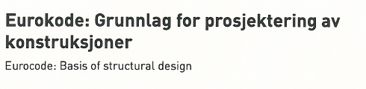


Structural Standard: The EUROCODES
TBA 4125 Prosjektering

Slide 9
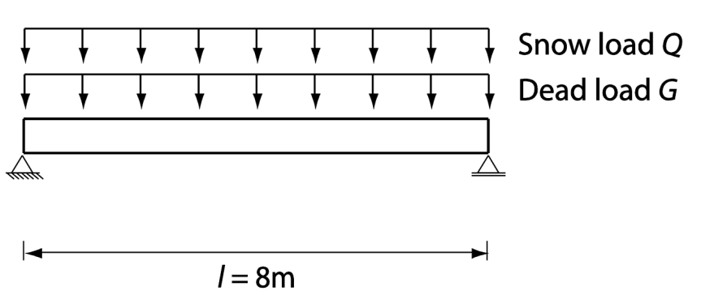
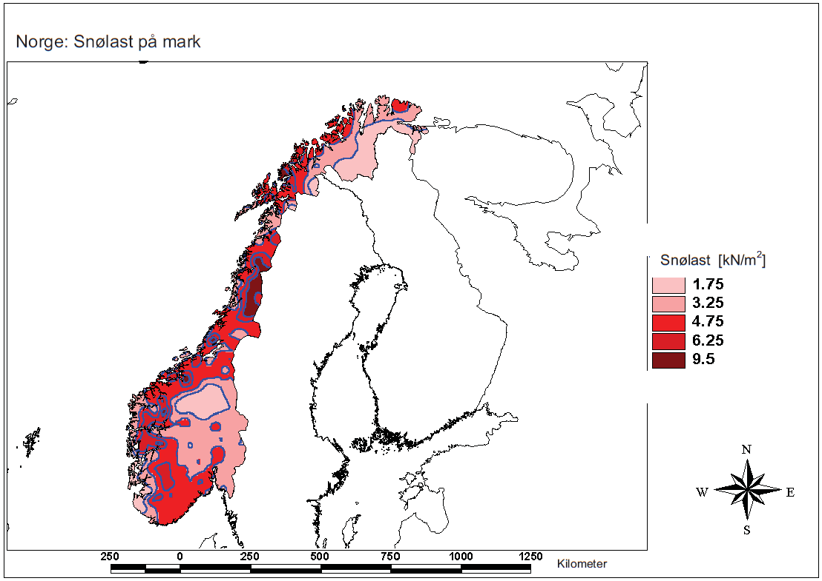
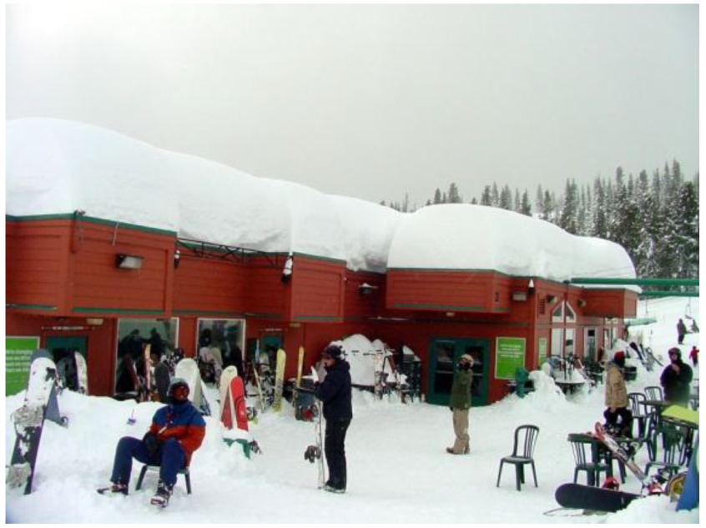

Structural Standard: The EUROCODES
Eksempel: Snø på taket
Snø (NS-EN 1991-1-3 Snølaster):
$$→3.25 kN/m^{2}$$
TBA 4125 Prosjektering

Slide 10
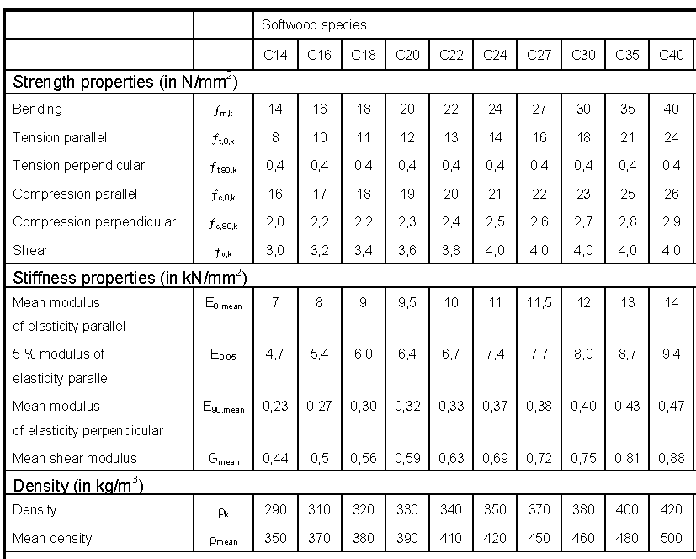
Structural Standard: The EUROCODES
Eksempel: Snø på taket
Tre (NS-EN 338 – Timber Strength Classes):

Slide 11


Structural Standard: The EUROCODES
Eksempel: Snø på taket
Tre (C24) bøying styrke = $24 N/mm^{2}$
Snølast (Trh.) = $3.25 kN/m^{2}$
Karakteristiske verdier

Slide 12


Mechanics: Moment capacity = Loading Moment
Snølast (Trh.) = $3.25 kN/m^{2}$
Tre (C24) bøying styrke = $24 N/mm^{2}$

Slide 13
Structural Standard: The EUROCODES
Eksempel: Snø på taket
Tre (C24) bøying styrke = $24 N/mm^{2}$
Snølast (Trh.) = $3.25 kN/m^{2}$
Karakteristiske verdier
Hva betyr det ?

Slide 14
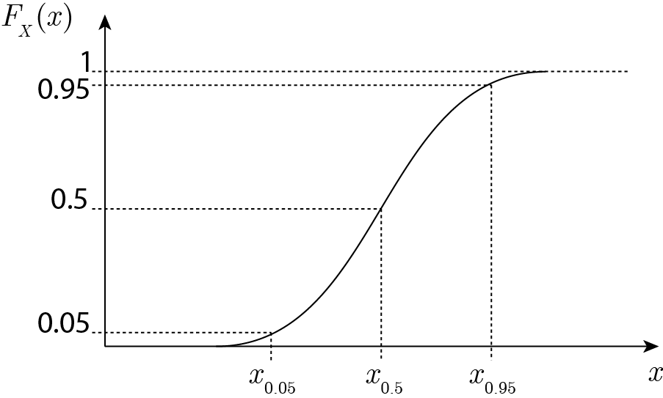
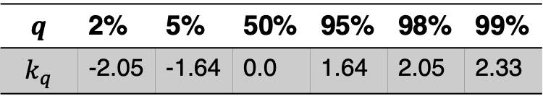
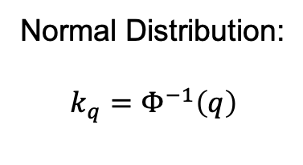

Structural Standard: The EUROCODES
Loads and resistances are represented as so-called characteristic values.
Characteristic values are specified fractile values of the corresponding probability distribution functions.
$$x_{q}={μ_{X}+k}_{q}σ_{X}$$
Normal Distribution:
$$k_{q}=Φ^{−1}\left(q\right)$$
$$q$$ | 2% | 5% | 50% | 95% | 98% | 99%
$$k_{q}$$ | -2.05 | -1.64 | 0.0 | 1.64 | 2.05 | 2.33

Slide 15
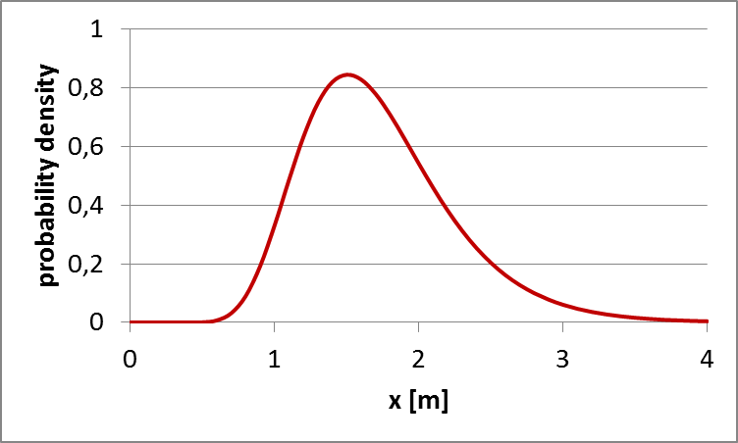
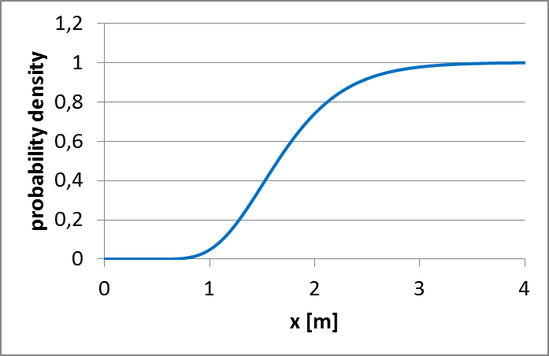






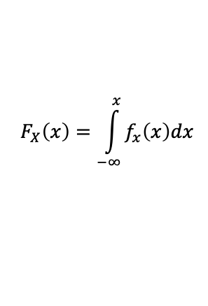
Structural Standard: The EUROCODES
Eksempel: Snø på taket
bøying styrke eksperimentene $→$
data $→$
probabilistiske representasjon om bøying styrke
snø last observasjonene $→$
data $→$
probabilistiske representasjon om snø last
Probabilistiske representasjon gjøres her med tilfeldige variabler. Den kommuniseres med:
Sannsynlighetstetthet og/eller Sannsynlighetsfordeling
$$F_{X}\left(x\right)=\int_{−∞}^{x}{f_{x}\left(x\right)dx}$$
$$f_{X}\left(x\right)=P⁡(x_{1}≤X≤x_{2})$$
$$F_{X}\left(x\right)=P⁡(X≤x)$$

Slide 16
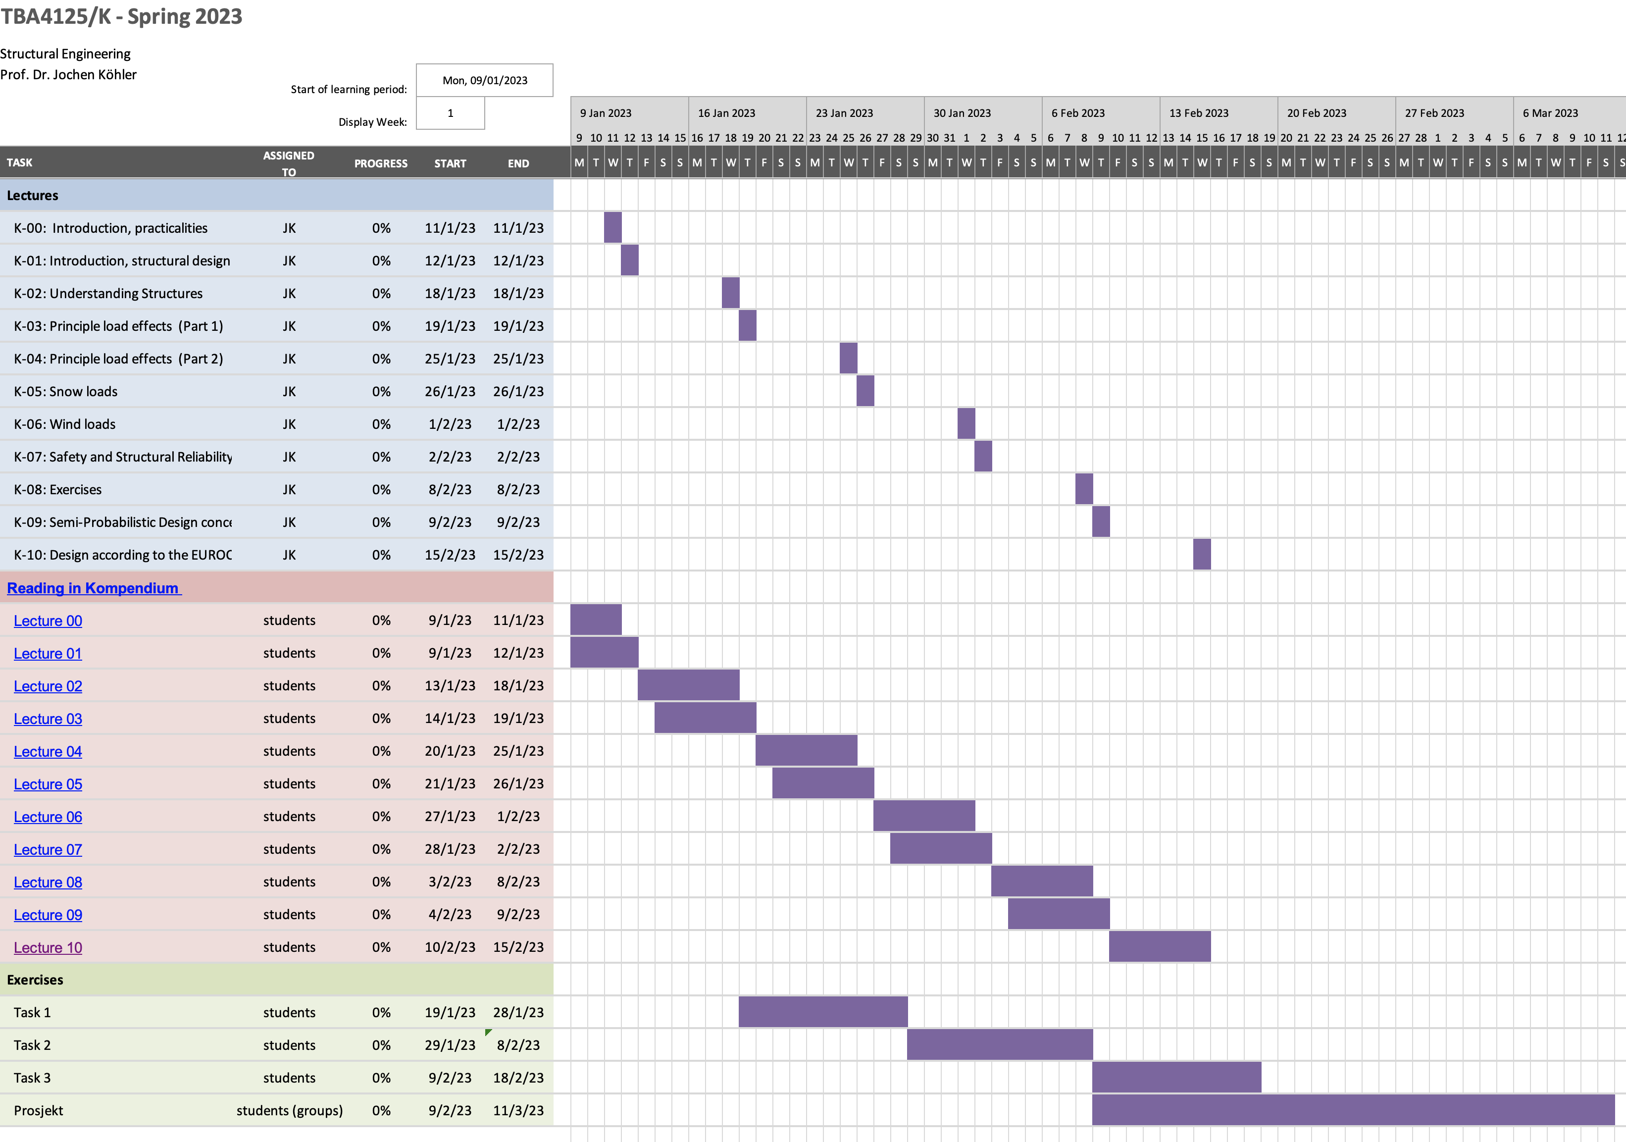

Slide 17


